Slide 1
CHÀO MỪNG QUÝ THẦY CÔ VÀ CÁC EM HỌC SINH
Giáo viên | : | Lê Thị Thanh Thúy
Môn | : | Tự nhiên và xã hội
Lớp | : | 2G

Slide 2
Khởi động

Slide 3
Sử dụng gương soi để quan sát phía trong mũi của mình và trả lời câu hỏi: “Bạn nhìn thấy gì trong mũi?”
Sử dụng khăn ướt lau vào trong mũi và quan sát trên khăn có gì?

Slide 4
Sử dụng gương soi để quan sát phía trong mũi của mình và trả lời câu hỏi: “Bạn nhìn thấy gì trong mũi?”
Lông mũi

Slide 5
Sử dụng khăn ướt lau vào trong mũi và quan sát trên khăn có gì?
Các chất nhầy

Slide 6
Em có biết?
Trong mũi có: lông mũi cản bớt bụi để không khí vào phổi sạch hơn; các chất nhầy cản bụi, diệt vi khuẩn và làm ẩm không khí và phổi; các mạch máu nhỏ li ti sưởi ấm không khí khi vào phổi.

Slide 7
Thứ năm ngày 16 tháng 3 năm 2023
Chủ đề 5: CON NGƯỜI VÀ SỨC KHỎE
Tự nhiên và xã hội
Bảo vệ cơ quan hô hấp
(tiết 1)

Slide 8
Khám phá

Slide 9
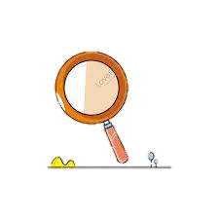
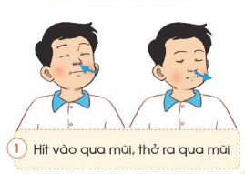
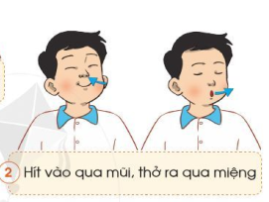
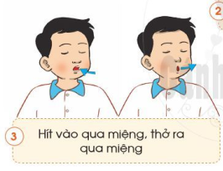
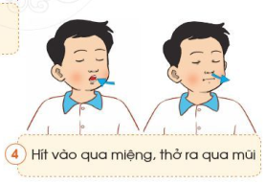
Trong các cách thở dưới đây, em thường thở theo cách nào?
Hoạt động 1. Tìm hiểu về các cách thở.

Slide 11
Vì sao chúng ta nên thở bằng mũi và không nên thở bằng miệng?
Vì trong mũi có lông mũi cản bớt bụi để không khí vào phổi sạch hơn; các chất nhầy cản bụi, diệt vi khuẩn và làm ẩm không khí vào phổi; các mạch máu nhỏ li ti sưởi ấm không khí khi vào phổi.

Slide 12
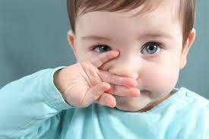
Khi ngạt mũi em có thể thở bằng gì?
Khi ngạt mũi em có thể thở bằng miệng.

Slide 13
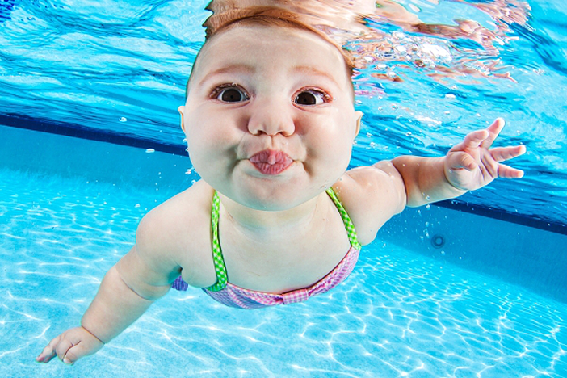
Khi bơi người ta thở như thế nào?
Khi bơi người ta thở ra bằng mũi, khi ngoi lên khỏi mặt nước thì hít vào bằng miệng.

Slide 14
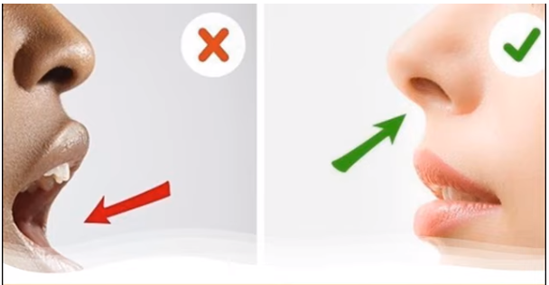
Thở bằng mũi giúp không khí vào cơ thể được loại bớt bụi bẩn, làm ấm và ẩm.

Slide 15
Thực hành
Tập hít thở đúng cách

Slide 16
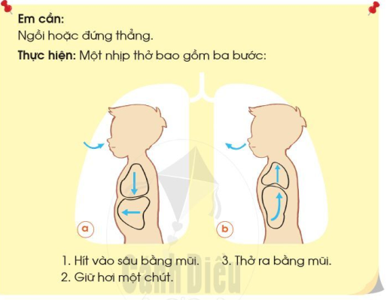
Hoạt động 2: Thực hành tập hít thở đúng cách.

Slide 17
Hầu hết chúng ta không chú ý đến cách hít thở. Chúng ta chỉ coi nó như một hoạt động tự nhiên của cơ thể. Vì vậy, chúng ta thở không đủ sâu và điều đó không tốt cho sức khỏe. Thở đúng cách được thực hiện thông qua mũi và cần hít thở sâu, chậm, nhịp nhàng.

Slide 18
Chủ điểm: Mừng Đảng – Mừng Xuân
Thứ năm ngày 16 tháng 3 năm 2023
Tự nhiên và xã hội
Bảo vệ cơ quan hô hấp
Hoạt động 1: Tìm hiểu về các cách thở.
Hoạt động 2: Thực hành tập hít thở đúng cách.

Slide 19
CẢM ƠN QUÝ THẦY CÔ VÀ CÁC EM HỌC SINH

